Slide 1
Indicateur : nombre de comédie et de drame dans lesquels les acteurs du film ont joué
Cela pose-t-il problème de créer un indicateur basé sur la variable à expliquer (genre : comédie ou drame) ?
Notre indicateur ne doit être basé que sur l’échantillon Train ? Si oui, cela ne désavantage pas l’échantillon Test ?
Doit-on inclure ou exclure le film de la ligne dans le calcule ? (cf différence entre diapo 2 et 3)
Est-il plus judicieux de pondérer l’indicateur par le nombre d’acteur du casting (nous partirions sur cet indicateur) ? (cf diapo 4)
La présentation de la création de l’indicateur est présentée dans les diapo d’après. Il s’agit d’un exemple créé de toute pièce représentant les différents cas de figure que nous pouvons retrouver dans notre base.

Slide 2
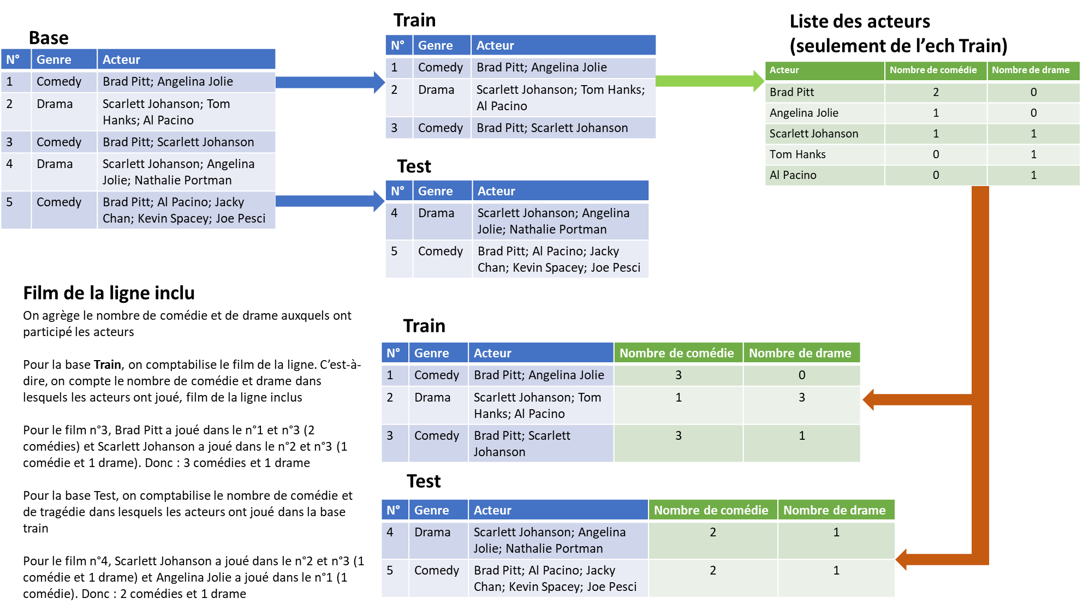
Possibilité 1 : compter le film de la ligne

Slide 3
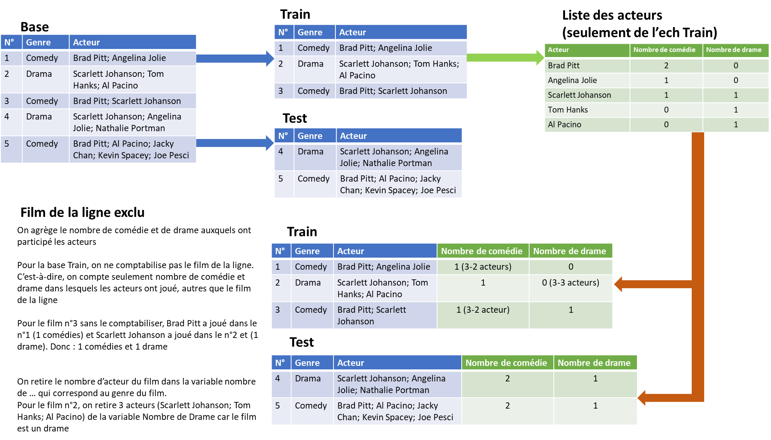
Possibilité 2 : ne pas compter le film de la ligne

Slide 4
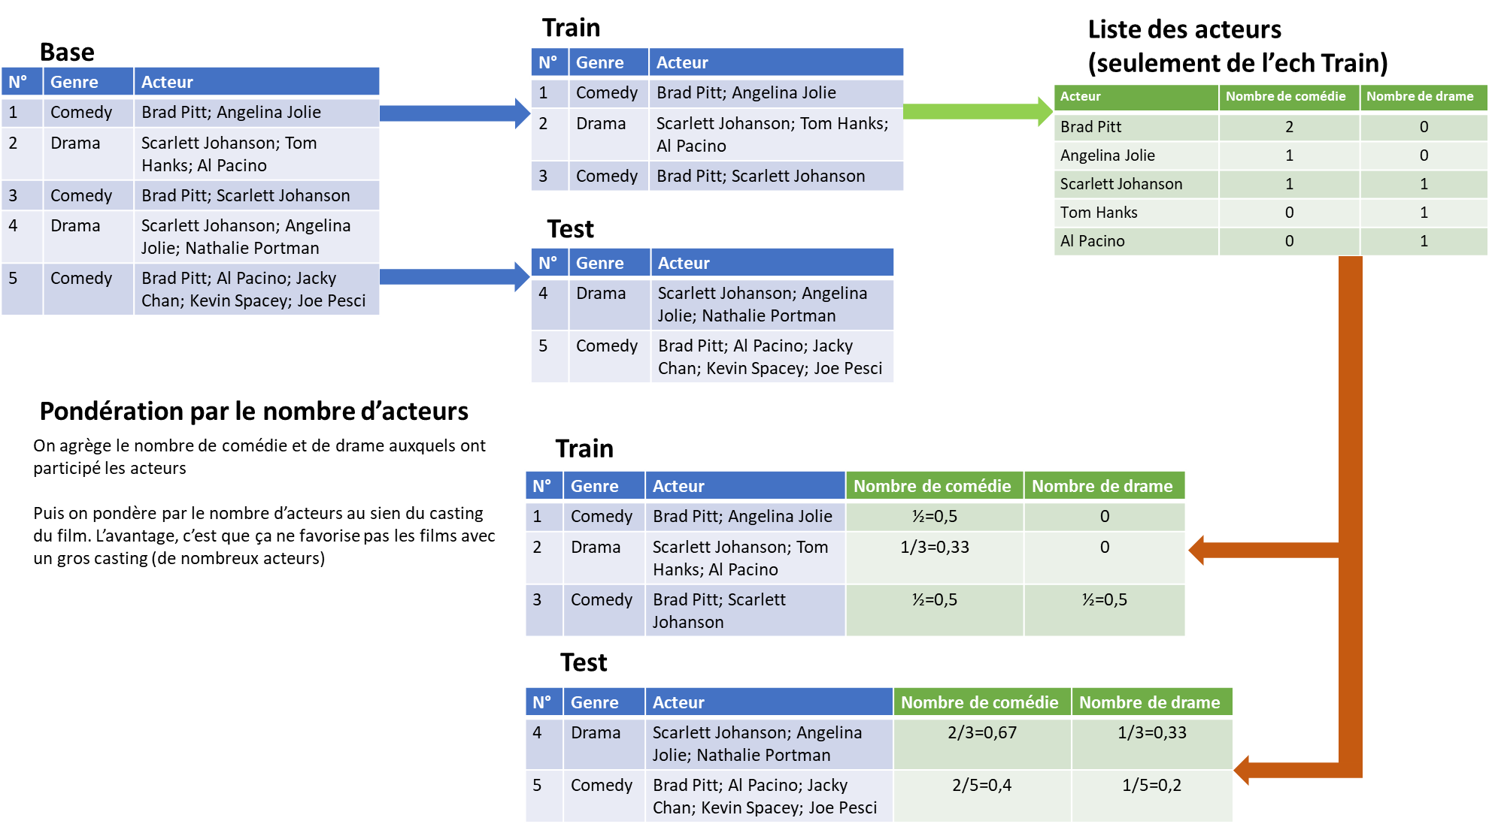
Possibilité 3 : pondéré par le nombre d’acteur dans le casting

Slide 5
Train
Liste des acteurs (seulement de l’ech Train)
Base
N° | Genre | Acteur
1 | Comedy | Brad Pitt; Angelina Jolie
2 | Drama | Scarlett Johanson; Tom Hanks; Al Pacino
3 | Comedy | Brad Pitt; Scarlett Johanson
N° | Genre | Acteur
1 | Comedy | Brad Pitt; Angelina Jolie
2 | Drama | Scarlett Johanson; Tom Hanks; Al Pacino
3 | Comedy | Brad Pitt; Scarlett Johanson
4 | Drama | Scarlett Johanson; Angelina Jolie; Nathalie Portman
5 | Comedy | Brad Pitt; Al Pacino; Jacky Chan; Kevin Spacey; Joe Pesci
Acteur | Nombre de comédie | Nombre de drame
Brad Pitt | 2 | 0
Angelina Jolie | 1 | 0
Scarlett Johanson | 1 | 1
Tom Hanks | 0 | 1
Al Pacino | 0 | 1
Test
N° | Genre | Acteur
4 | Drama | Scarlett Johanson; Angelina Jolie; Nathalie Portman
5 | Comedy | Brad Pitt; Al Pacino; Jacky Chan; Kevin Spacey; Joe Pesci
Film de la ligne inclu
On agrège le nombre de comédie et de drame auxquels ont participé les acteurs
Pour la base Train, on comptabilise le film de la ligne. C’est-à-dire, on compte le nombre de comédie et drame dans lesquels les acteurs ont joué, film de la ligne inclus
Pour le film n°3, Brad Pitt a joué dans le n°1 et n°3 (2 comédies) et Scarlett Johanson a joué dans le n°2 et n°3 (1 comédie et 1 drame). Donc : 3 comédies et 1 drame
Pour la base Test, on comptabilise le nombre de comédie et de tragédie dans lesquels les acteurs ont joué dans la base train
Pour le film n°4, Scarlett Johanson a joué dans le n°2 et n°3 (1 comédie et 1 drame) et Angelina Jolie a joué dans le n°1 (1 comédie). Donc : 2 comédies et 1 drame
Train
N° | Genre | Acteur | Nombre de comédie | Nombre de drame
1 | Comedy | Brad Pitt; Angelina Jolie | 3 | 0
2 | Drama | Scarlett Johanson; Tom Hanks; Al Pacino | 1 | 3
3 | Comedy | Brad Pitt; Scarlett Johanson | 3 | 1
Test
N° | Genre | Acteur | Nombre de comédie | Nombre de drame
4 | Drama | Scarlett Johanson; Angelina Jolie; Nathalie Portman | 2 | 1
5 | Comedy | Brad Pitt; Al Pacino; Jacky Chan; Kevin Spacey; Joe Pesci | 2 | 1

Slide 6
Train
Liste des acteurs (seulement de l’ech Train)
Base
N° | Genre | Acteur
1 | Comedy | Brad Pitt; Angelina Jolie
2 | Drama | Scarlett Johanson; Tom Hanks; Al Pacino
3 | Comedy | Brad Pitt; Scarlett Johanson
N° | Genre | Acteur
1 | Comedy | Brad Pitt; Angelina Jolie
2 | Drama | Scarlett Johanson; Tom Hanks; Al Pacino
3 | Comedy | Brad Pitt; Scarlett Johanson
4 | Drama | Scarlett Johanson; Angelina Jolie; Nathalie Portman
5 | Comedy | Brad Pitt; Al Pacino; Jacky Chan; Kevin Spacey; Joe Pesci
Acteur | Nombre de comédie | Nombre de drame
Brad Pitt | 2 | 0
Angelina Jolie | 1 | 0
Scarlett Johanson | 1 | 1
Tom Hanks | 0 | 1
Al Pacino | 0 | 1
Test
N° | Genre | Acteur
4 | Drama | Scarlett Johanson; Angelina Jolie; Nathalie Portman
5 | Comedy | Brad Pitt; Al Pacino; Jacky Chan; Kevin Spacey; Joe Pesci
Film de la ligne exclu
On agrège le nombre de comédie et de drame auxquels ont participé les acteurs
Pour la base Train, on ne comptabilise pas le film de la ligne. C’est-à-dire, on compte seulement nombre de comédie et drame dans lesquels les acteurs ont joué, autres que le film de la ligne
Pour le film n°3 sans le comptabiliser, Brad Pitt a joué dans le n°1 (1 comédies) et Scarlett Johanson a joué dans le n°2 et (1 drame). Donc : 1 comédies et 1 drame
On retire le nombre d’acteur du film dans la variable nombre de … qui correspond au genre du film.
Pour le film n°2, on retire 3 acteurs (Scarlett Johanson; Tom Hanks; Al Pacino) de la variable Nombre de Drame car le film est un drame
Train
N° | Genre | Acteur | Nombre de comédie | Nombre de drame
1 | Comedy | Brad Pitt; Angelina Jolie | 1 (3-2 acteurs) | 0
2 | Drama | Scarlett Johanson; Tom Hanks; Al Pacino | 1 | 0 (3-3 acteurs)
3 | Comedy | Brad Pitt; Scarlett Johanson | 1 (3-2 acteur) | 1
Test
N° | Genre | Acteur | Nombre de comédie | Nombre de drame
4 | Drama | Scarlett Johanson; Angelina Jolie; Nathalie Portman | 2 | 1
5 | Comedy | Brad Pitt; Al Pacino; Jacky Chan; Kevin Spacey; Joe Pesci | 2 | 1

Slide 7
Train
Liste des acteurs (seulement de l’ech Train)
Base
N° | Genre | Acteur
1 | Comedy | Brad Pitt; Angelina Jolie
2 | Drama | Scarlett Johanson; Tom Hanks; Al Pacino
3 | Comedy | Brad Pitt; Scarlett Johanson
N° | Genre | Acteur
1 | Comedy | Brad Pitt; Angelina Jolie
2 | Drama | Scarlett Johanson; Tom Hanks; Al Pacino
3 | Comedy | Brad Pitt; Scarlett Johanson
4 | Drama | Scarlett Johanson; Angelina Jolie; Nathalie Portman
5 | Comedy | Brad Pitt; Al Pacino; Jacky Chan; Kevin Spacey; Joe Pesci
Acteur | Nombre de comédie | Nombre de drame
Brad Pitt | 2 | 0
Angelina Jolie | 1 | 0
Scarlett Johanson | 1 | 1
Tom Hanks | 0 | 1
Al Pacino | 0 | 1
Test
N° | Genre | Acteur
4 | Drama | Scarlett Johanson; Angelina Jolie; Nathalie Portman
5 | Comedy | Brad Pitt; Al Pacino; Jacky Chan; Kevin Spacey; Joe Pesci
Pondération par le nombre d’acteurs
On agrège le nombre de comédie et de drame auxquels ont participé les acteurs
Puis on pondère par le nombre d’acteurs au sien du casting du film. L’avantage, c’est que ça ne favorise pas les films avec un gros casting (de nombreux acteurs)
Train
N° | Genre | Acteur | Nombre de comédie | Nombre de drame
1 | Comedy | Brad Pitt; Angelina Jolie | ½=0,5 | 0
2 | Drama | Scarlett Johanson; Tom Hanks; Al Pacino | 1/3=0,33 | 0
3 | Comedy | Brad Pitt; Scarlett Johanson | ½=0,5 | ½=0,5
Test
N° | Genre | Acteur | Nombre de comédie | Nombre de drame
4 | Drama | Scarlett Johanson; Angelina Jolie; Nathalie Portman | 2/3=0,67 | 1/3=0,33
5 | Comedy | Brad Pitt; Al Pacino; Jacky Chan; Kevin Spacey; Joe Pesci | 2/5=0,4 | 1/5=0,2

